Slide 1

Modelo Caída de P$P
Abril 2018

Slide 2
Agenda
Argumento del modelo
Visualización (Python)
Técnicas y modelos (Python)
Feedback
Variables
Creación del dataset

Slide 3
Argumento del Modelo

Slide 4
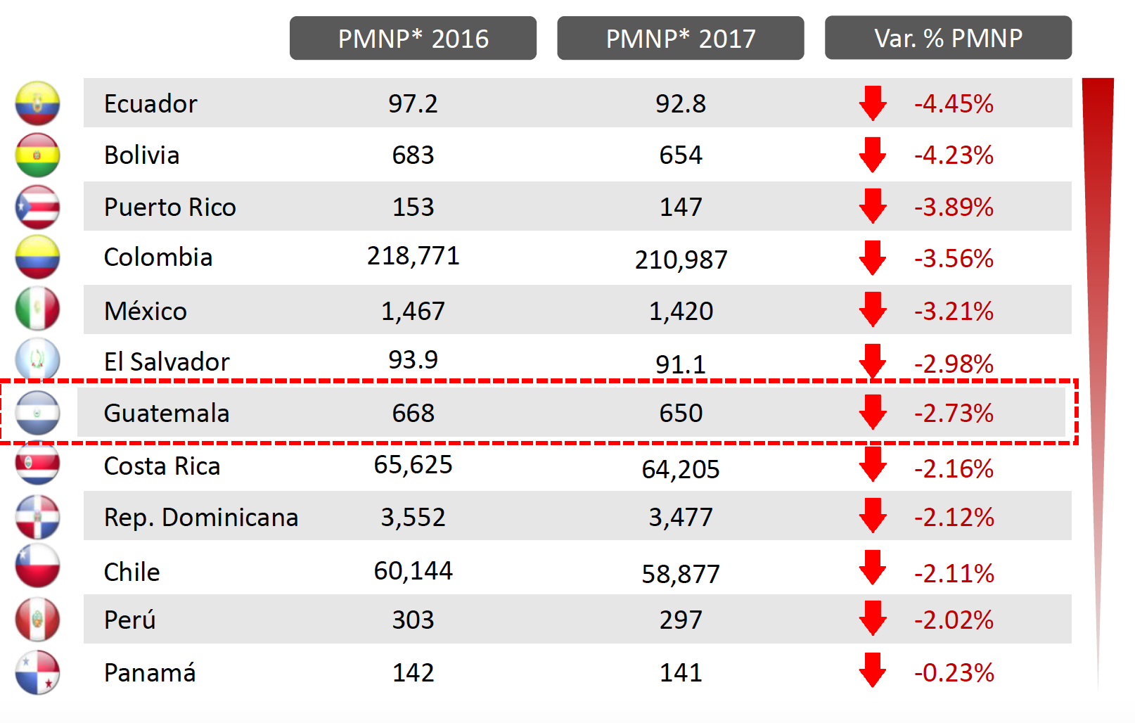
El PMNP está cayendo en todos los países vs año pasado

Slide 5
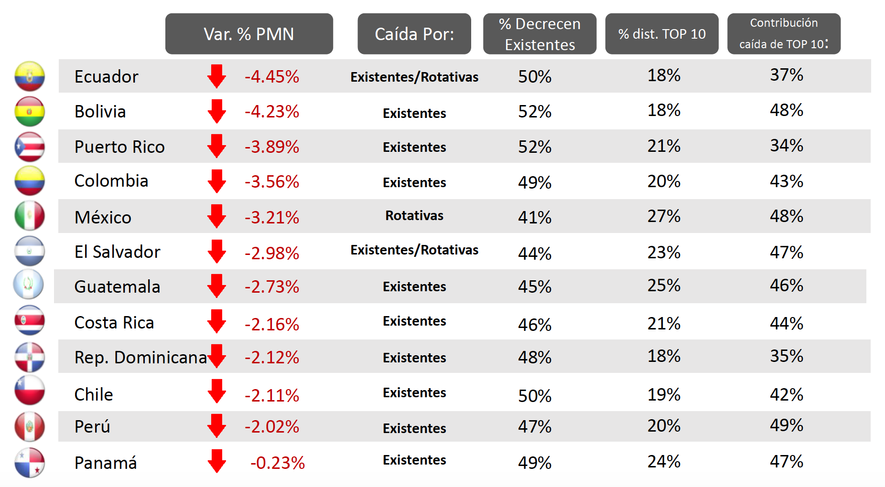
El análisis 2016 vs 2017 demostró que gran parte de la caída se explicaba por las decil 1

Slide 6
Entonces…
¿Habrá otras variables que terminen de explicar la caída en P$P?
¿Este patrón se está manteniendo para 2018?
¿Es posible predecir las consultoras que caerán para un horizonte más cercano?
Notes:
¿Qué hacen las BD resaltadas en rojo? ¿Todo On Cloud va a ser apagado al hacer uso de la arquitectura en la nube?

Slide 7

OBJETIVO
Predecir qué consultoras disminuirán en un margen mayor al 10% el monto de su pedido con respecto al monto del pedido de dos campañas atrás.
* Se elige este desfase para tener un margen de acción para tomar medidas sobre estas predicciones.
Notes:
¿Qué hacen las BD resaltadas en rojo? ¿Todo On Cloud va a ser apagado al hacer uso de la arquitectura en la nube?

Slide 8
Variables

Slide 9
Universo de Consultoras
Consultoras que pasaron pedido en la campaña X (actual), X - 1, X– 2 y X + 2 (estimación)
Consultoras que estaban dentro de segmentos de ESTABLECIDAS para el momento de la campaña X
X-2
X-1
x
X+2
201713 – Campaña X
201712 – Campaña X-1: necesario tener información de la venta para calcular variaciones
201711 – Campaña X-2: necesario tener información de la venta para calcular variaciones
201715 – Campaña X + 2: Campaña para la cual se estimará evolución de la venta
Notes:
¿Qué hacen las BD resaltadas en rojo? ¿Todo On Cloud va a ser apagado al hacer uso de la arquitectura en la nube?

Slide 10
Variables Independientes
Variable | Nombre | Descripción | Ejemplo
1 | Pedidos en ultimas campañas | Cantidad de campañas que ha pasado pedido en ultimas 18 campañas | 4
2 | Decil de existente | En qué decil se úbico en el intervalo de las 7 campañas de hace un año | NULL
3 | Decil anterior | En qué decil se ubico en la campaña anterior | 1
4 | Var. Marca Categoría Tipo | Promedio de variación entre la de las últimas dos campañas | -3.40%
5 | Var. Precio Promedio Unitario (PPU) | Promedio de variación del PPU entre el de las últimas tres campañas. | -2.20%
6 | Var. unidades por pedido. | Promedio de variación de PUP entre las últimas tres campañas. | 2%
7 | IP Unico | La consultora fue IPUnico en la campaña anterior | 0, 1
8 | Palancas Digitales | En cuantas campañas, de las tres ultimas, uso palancas digitales | 0, 1, 2
9 | CodComportamientoRolling | Segmento de la consultora | 3
10 | Edad de la consultora | Cuál es la edad de la consultora a la fecha | 28

Slide 11

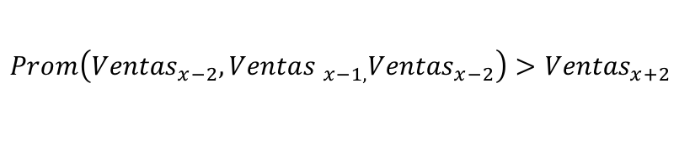
Variable Objetivo
Variable | Nombre | Descripción | Ejemplo
Objetivo | Variación de p$p vs 2 campañas anteriores | Diferencia con un margen mayor a 10% del P$P de hace 2 campañas P$P de 3 campañas es mayor al P$P de la campaña actual | 1: cayó más de 10%, 0: neutro o positivo
X-2
X-1
x
X+2
1)
$${Ventas}_{x+2}≤0.9{Ventas}_{x}$$
2)
$$Prom\left({Ventas}_{x−2}, {Ventas }_{x−1, }{Ventas}_{x−2}\right)>{Ventas}_{x+2}$$

Slide 12
Dataset

Slide 13


Flujo de Datos
Consultas al DWH_ANALITICO
Armado de tablas temporales (1 por variable aprox)
Store como tabla física para ser jalada desde Python

Slide 14
Python Notebook

Slide 15
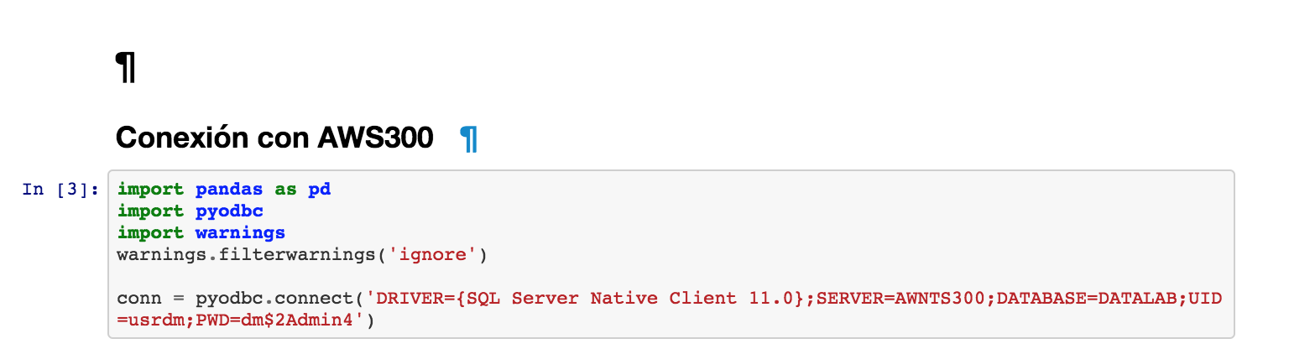
Notebook
3 secciones
Pre procesamiento de los datos
Visualización de los datos
Aplicación de modelos predictivos (con métricas)

Slide 16
Feedback y discusión

Slide 17
Dataset
¿Está bien cómo estoy acotando las consultoras a analizar?
¿Mantengo ciertas variables como “requisito” para entrar al análisis?
¿Pruebo por país? (o zona, conjunto de países, etc?
Problema
¿Creen que está bien planteado el problema?
¿Permite llegar a insights que usaría Belcorp?
¿El horizonte de tiempo está bien elegido?
Variables
¿Qué variables quitarían/agregarían?
¿Creen que la elección de variables captura el fenómeno que se trata de medir?
¿Con quiénes creen que podría hablar para validar las variables a incluir?
Técnicas
¿Cuál creen que es la más estable para seguir probando?
¿Cuál nueva podría probar?
¿Lo mantengo como problema de clasificación o intento predecir % de caída?

Slide 18


